Slide 1

STOP DEZOLÁTOM V LIDL!

Slide 2
FOTODOKUMENTÁCIA INCIDENTOV

Slide 3
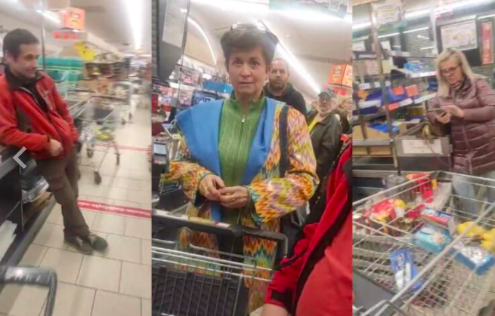
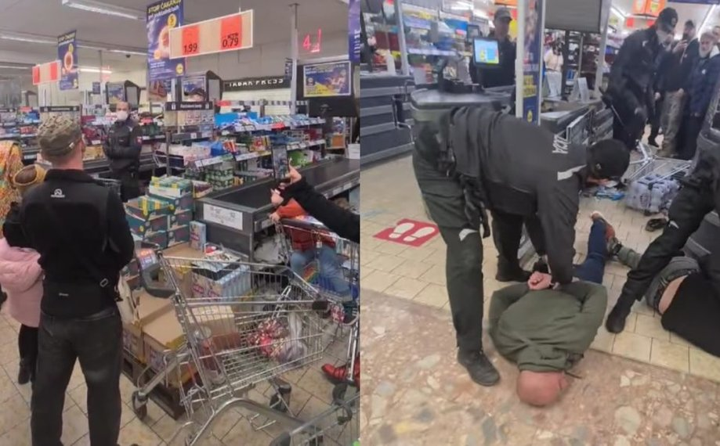
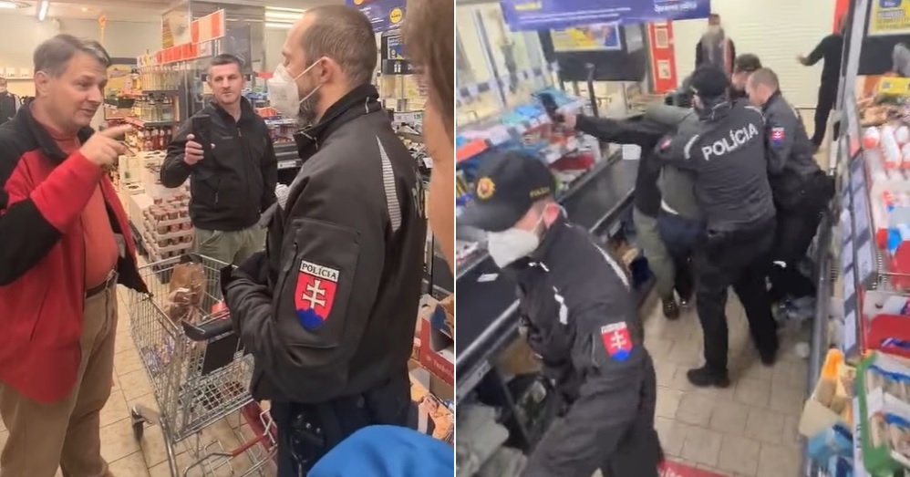
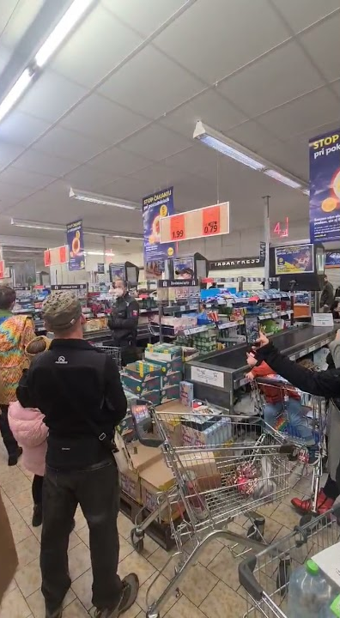
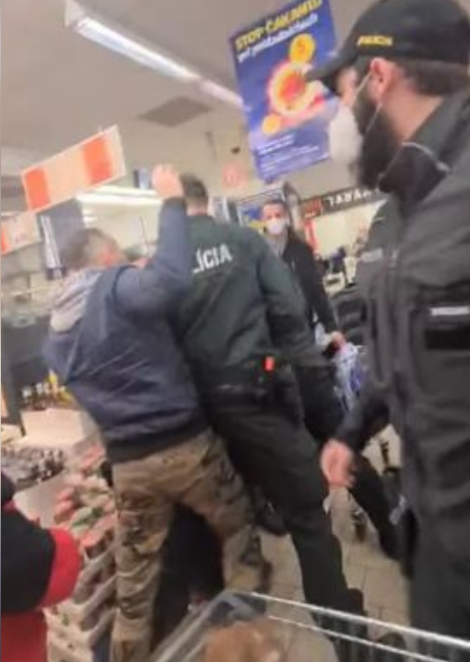
FOTODOKUMENTÁCIA INCIDENTOV

Slide 4
STANOVISKO LIDL

Slide 5
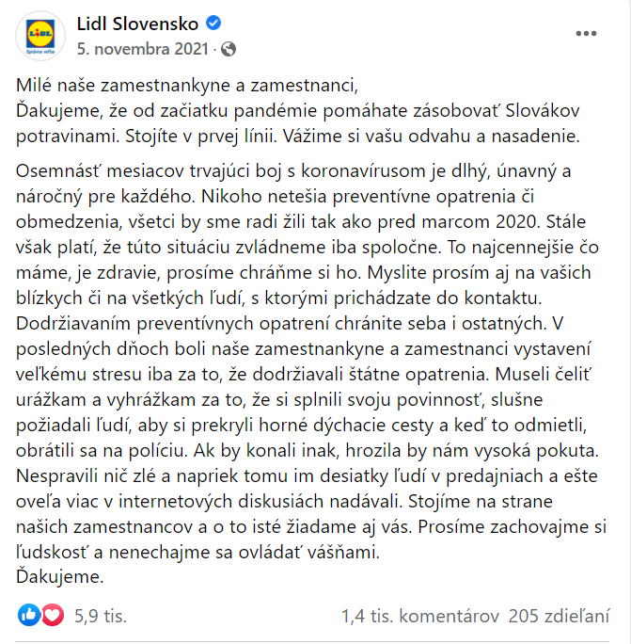
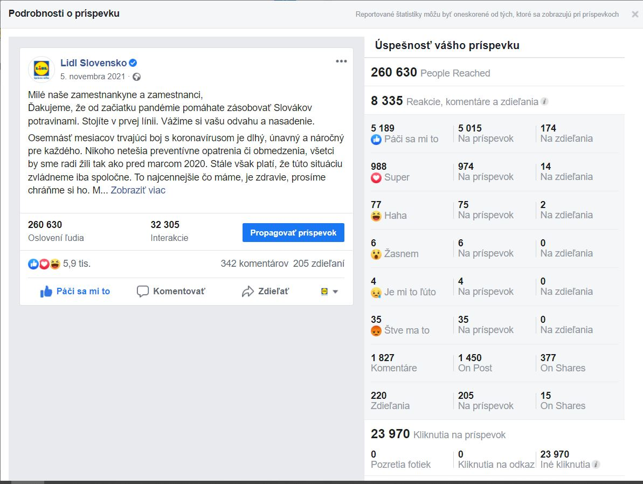
STANOVISKO LIDL
VYJADRENIE K SITUÁCII ZO STRANY LIDL NA ICH FACEBOOKOVEJ STRÁNKE
ANALYTIKA PRÍSPEVKU

Slide 6
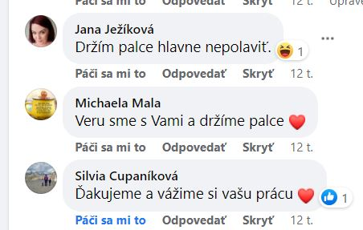
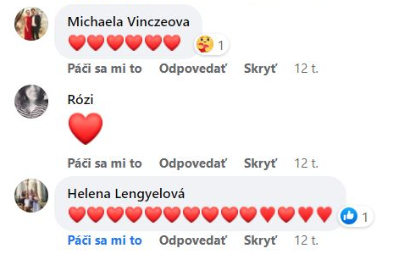
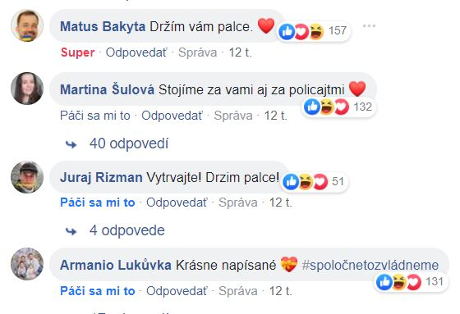
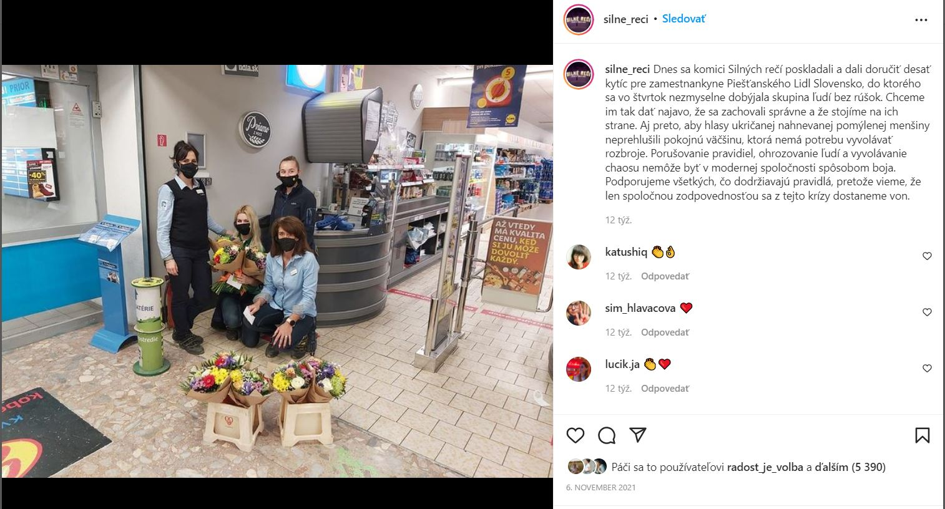
KOMUNIKÁCIA NA SOME – REAKCIE NA LIDL STATUS

Slide 7
MEDIÁLNE VÝSTUPY

Slide 8
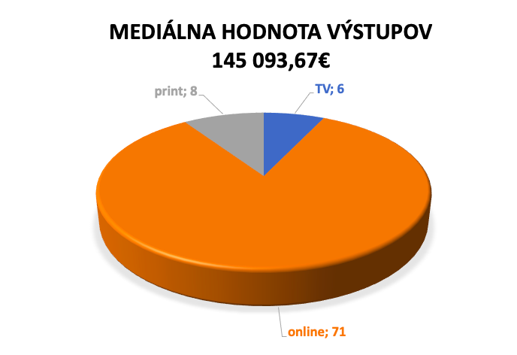

Slide 9
PREHĽAD VÝSTUPOV

Slide 10
PREHĽAD VÝSTUPOV

Slide 11
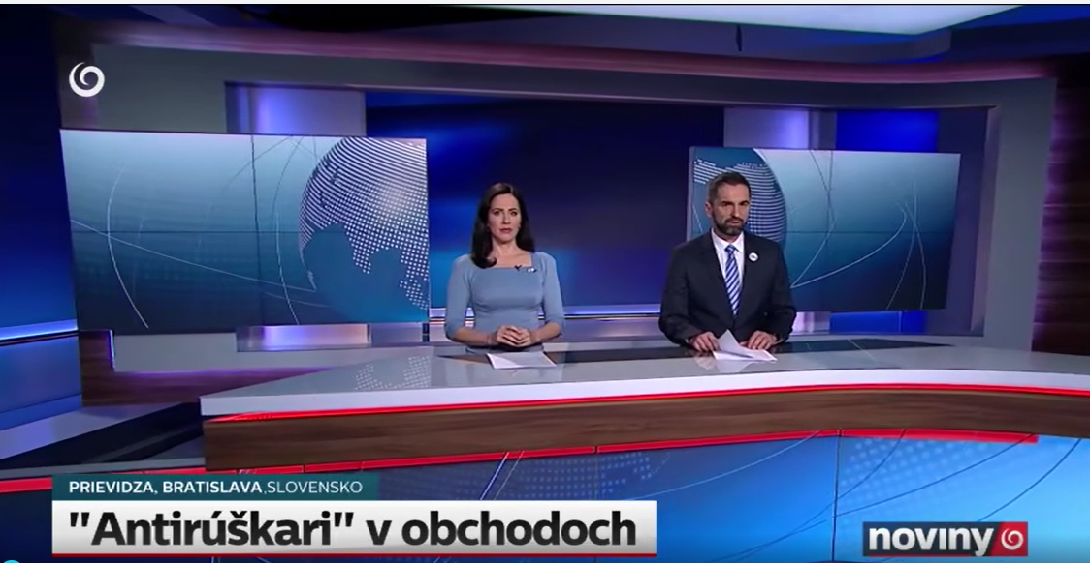
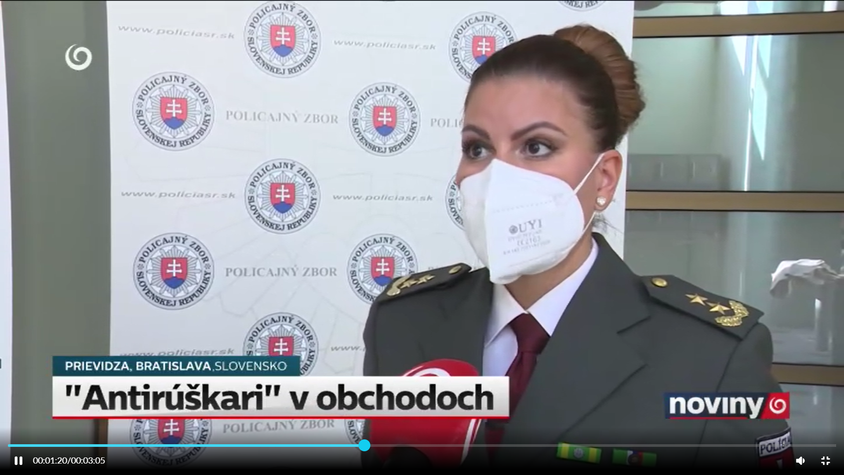
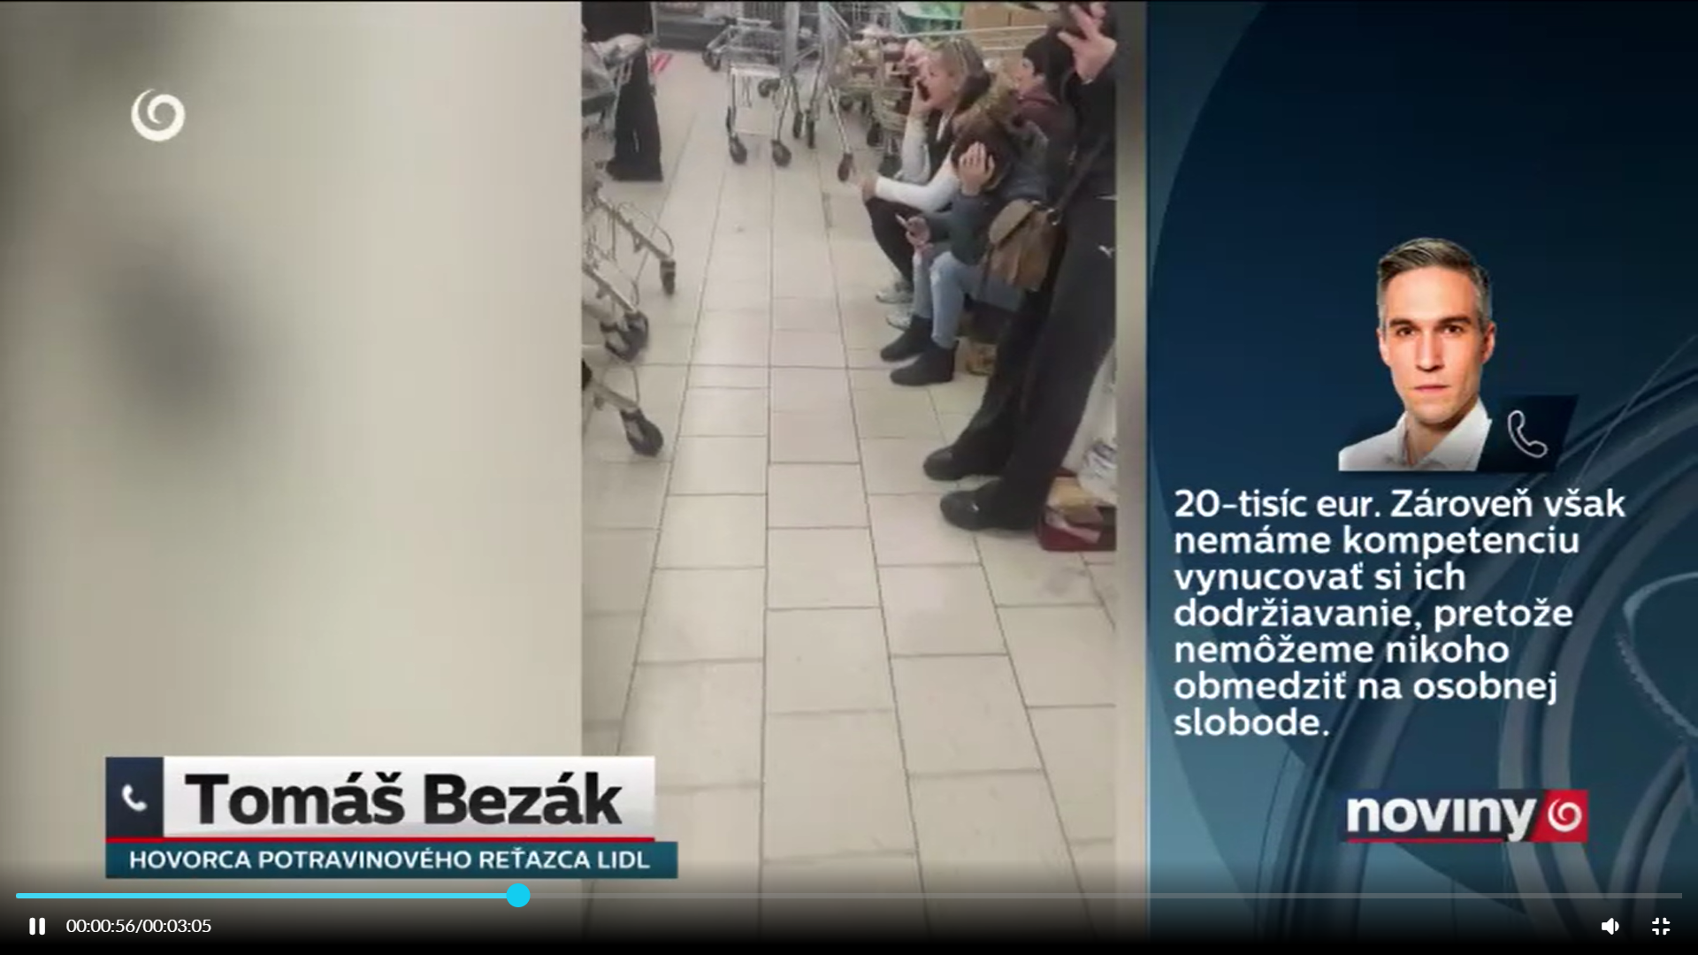
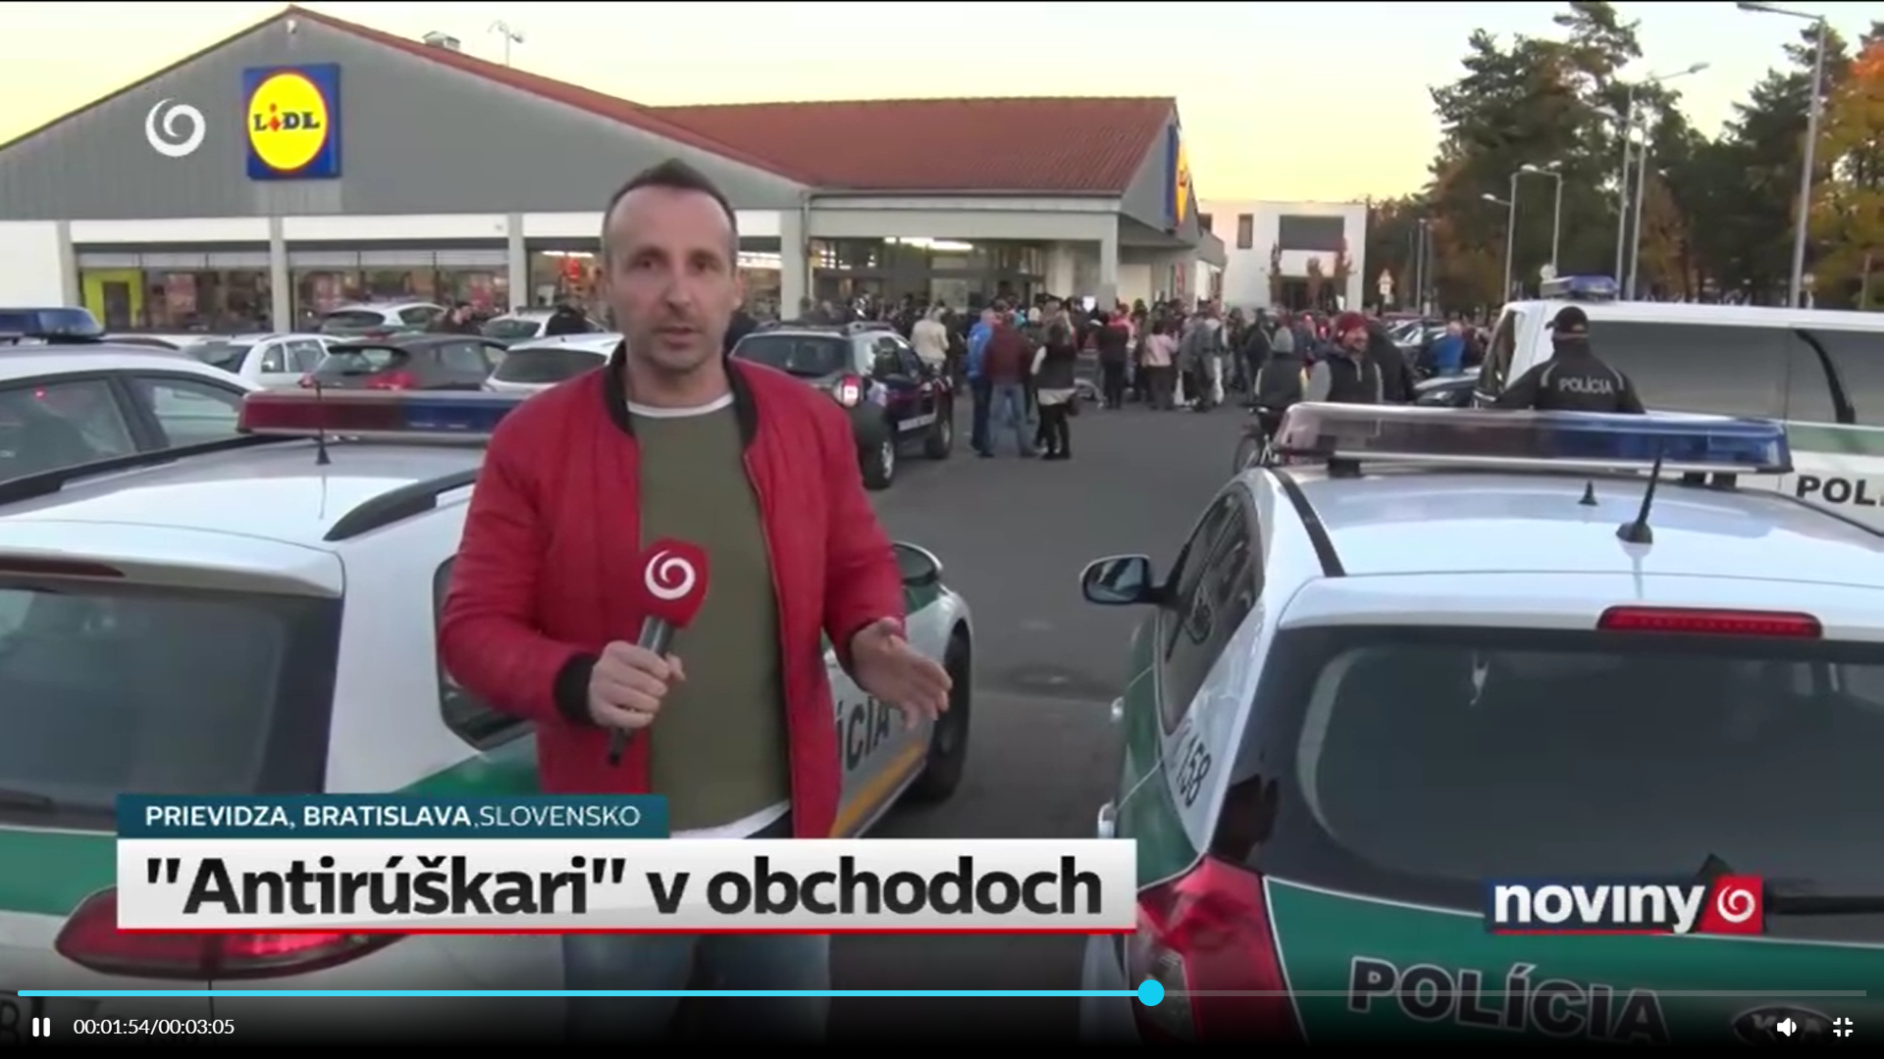
TOP MEDIÁLNE VÝSTUPY
TV JOJ - Noviny
„Antirúškari“ v obchodoch

Slide 12
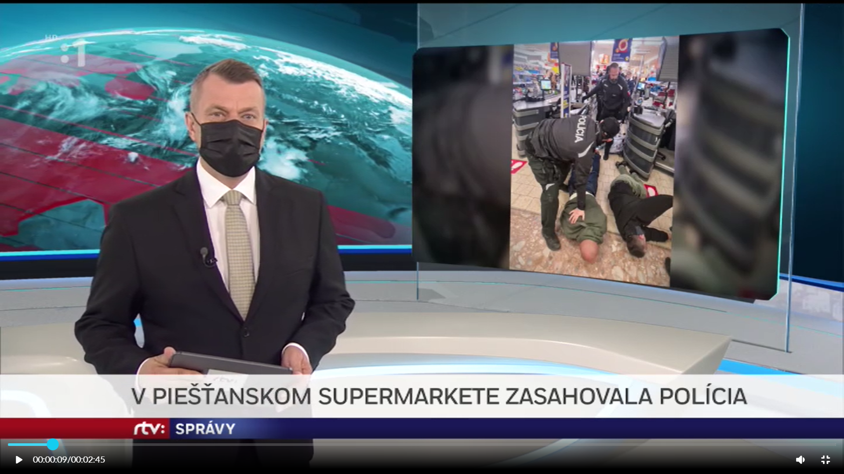
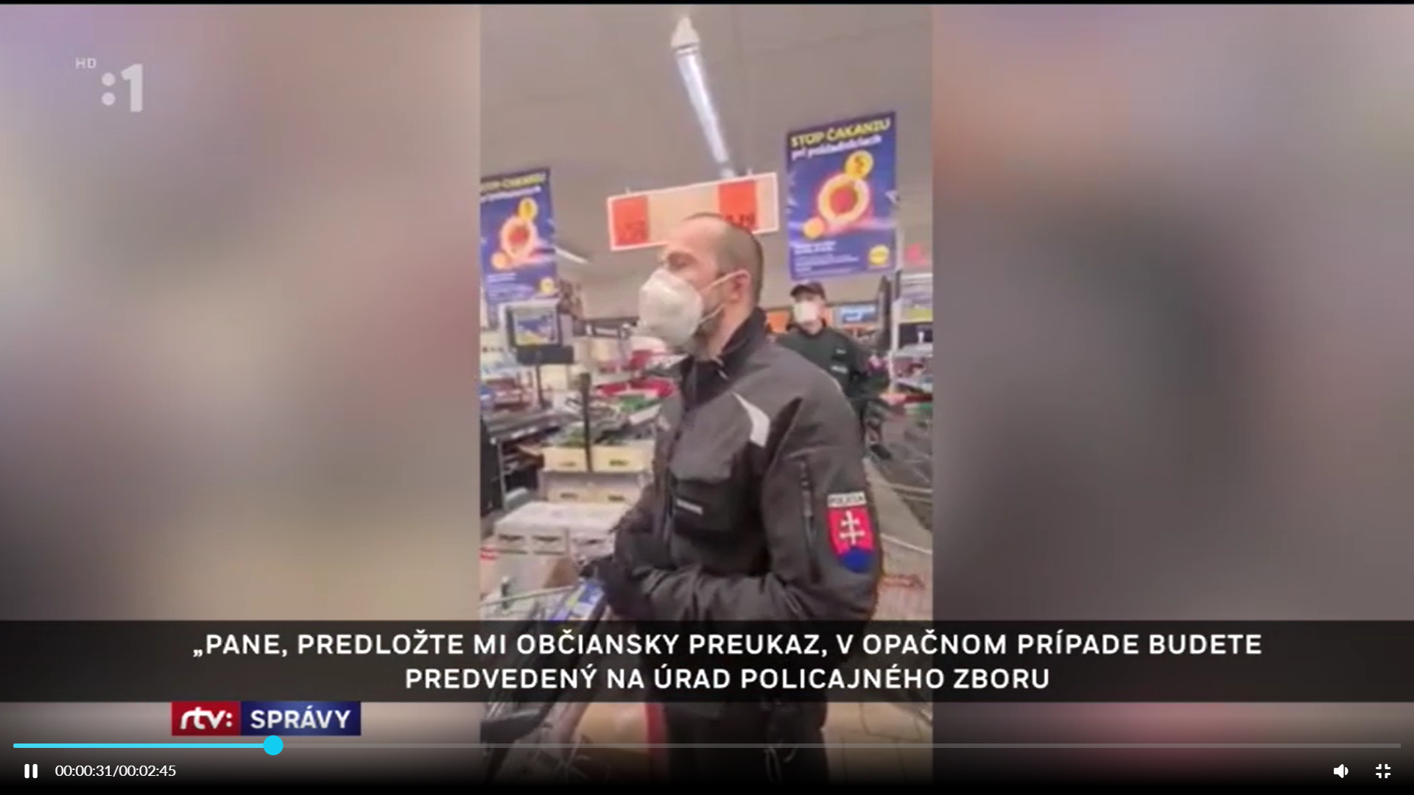
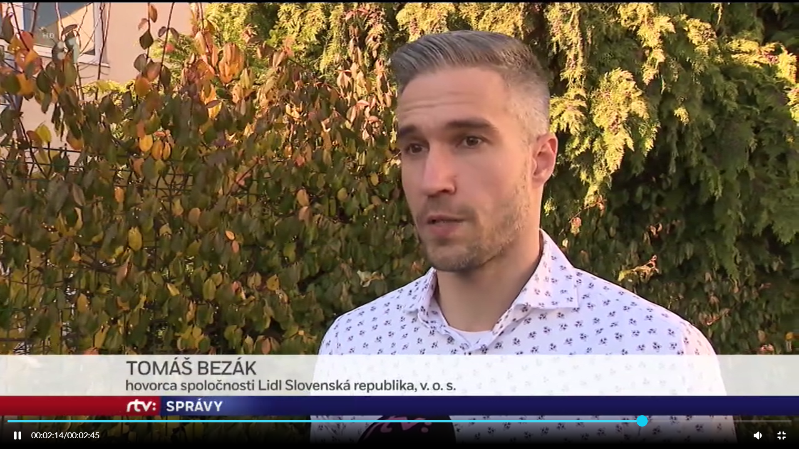
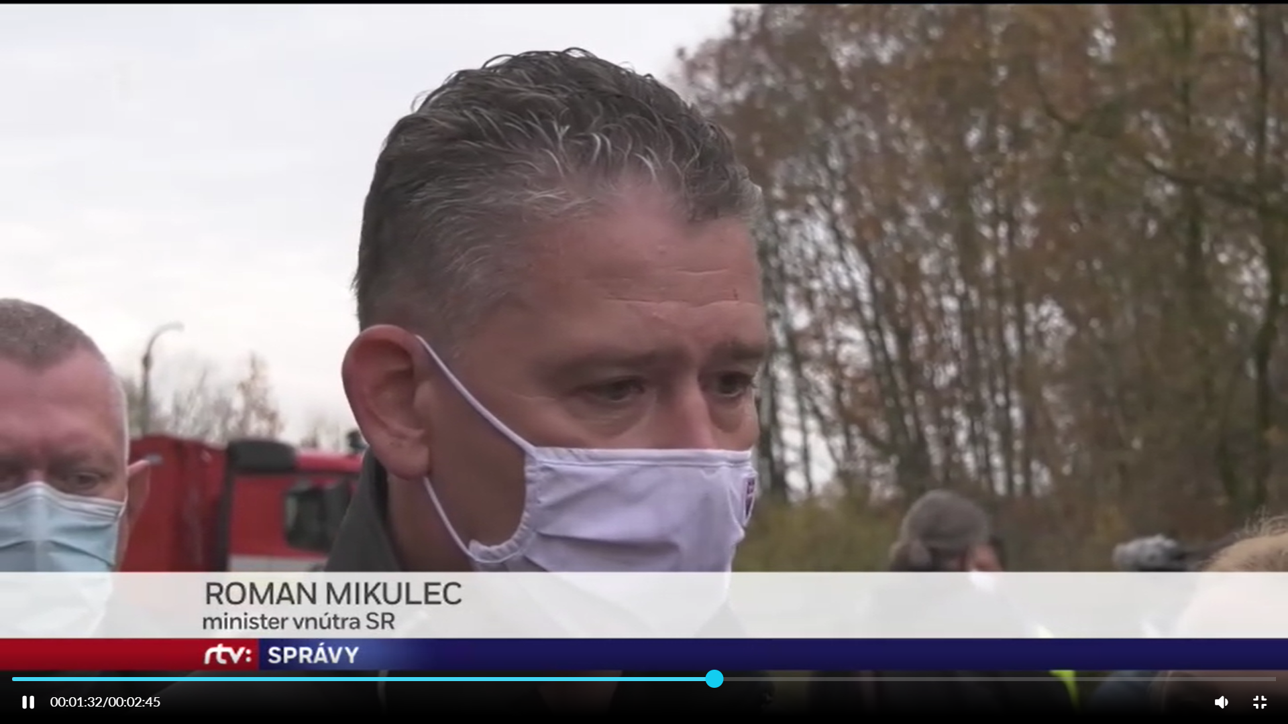
TOP MEDIÁLNE VÝSTUPY
RTVS - Správy
V piešťanskom supermarkete zasahovala polícia

Slide 13
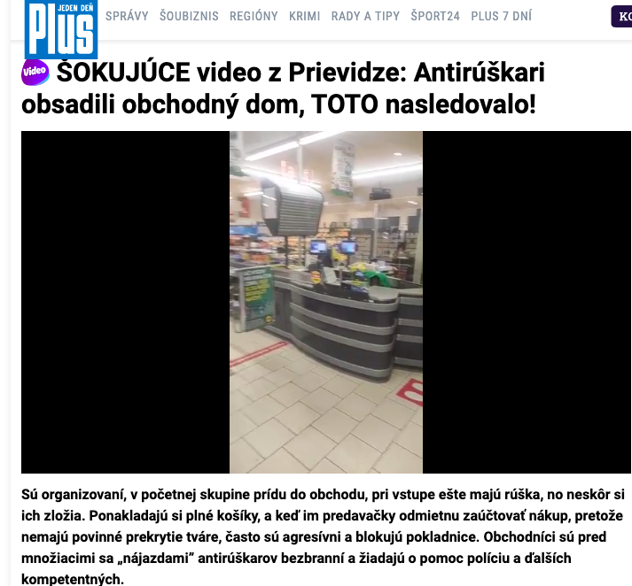
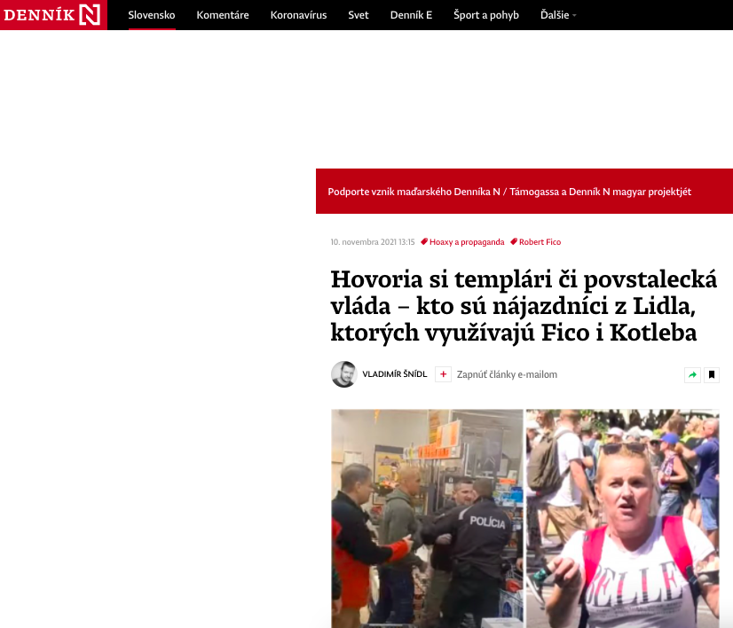
MEDIÁLNE VÝSTUPY
Denník N
Hovoria si templári či povstalecká vláda – kto sú nájazdníci z Lidla, ktorých využívajú Fico i Kotleba
Plus 1 deň
ŠOKUJÚCE video z Prievidze: Antirúškari obsadili obchodný dom, TOTO nasledovalo!

Slide 14
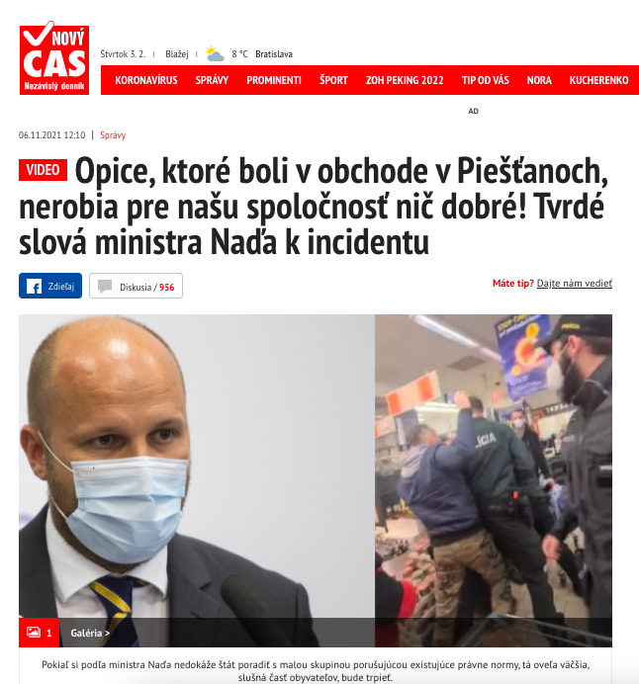
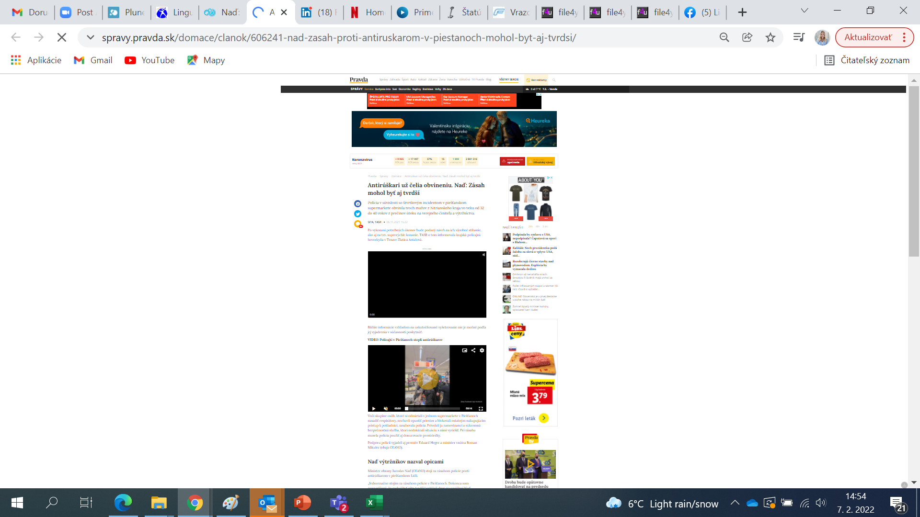
MEDIÁLNE VÝSTUPY
Čas.sk
Opice, ktoré boli v obchode v Piešťanoch, nerobia pre našu spoločnosť nič dobré! Tvrdé slová ministra Naďak incidentu
pravda.sk
Antirúškari už čelia obvineniu. Naď: Zásah mohol byť tvrdší

